Slide 1
Pendahuluan metode numerik
September 2022
Desintya Frasiska Putri (211351043)
Faiha Atsaa Sukendar (211351052)
Irgiyansyah (211351068)
Matius Yudika Sitorus (211351079)
Nurhamzah Juniansyah (201351103)

Slide 2
Referensi
E-book Metode numerik
Excel
Python
Dokumentasi matplotbib
Dokumentasi numpy

Slide 3
Metode Numerik
Metode Terbuka
Metode Iterasi titik tetap
Metode Newton-Raphson
Metode Secant
Metode Tertutup
Metode Tabel
Metode Biseksi
Metode Regulasi Falsi
STT Wastukancana

Slide 4
Pengukuran
Pengukuran sebuah metode dapat dilakukan dengan mengetahui tingkat akurasi dan presisinya
Akurasi
Tidak akurasi & tidakpresisi
Akurasi & Presisi
Presisi
STT Wastukancana

Slide 5
Grafik dan Jenis-jenisnya
Grafik adalah serangkaian bentuk representasi bergambar atau diagram yang menjelaskan terkait data atau nilai secara terorganisir, sehingga atas dasar inilah titik-titik pada grafik sering kali mewakili hubungan antara dua atau lebih benda.
Pie Chart
Bar Chart
Column Chart
Line Chart
STT Wastukancana

Slide 6
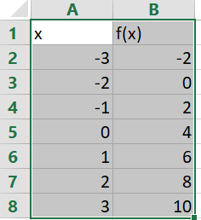
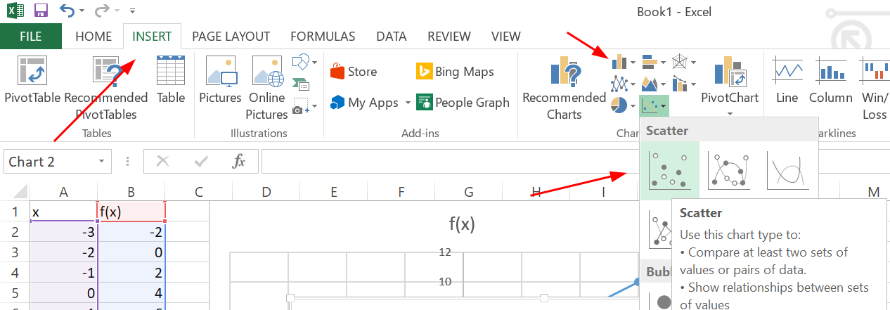
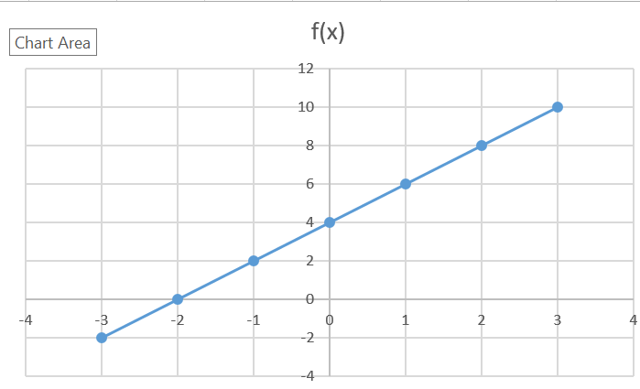
Cara membuat grafik pada Excel
Pertama pilih row/field yang akan dijadikan grafik lalu klik menu insert dan pilih grafik yang di inginkan
STT Wastukancana

Slide 7
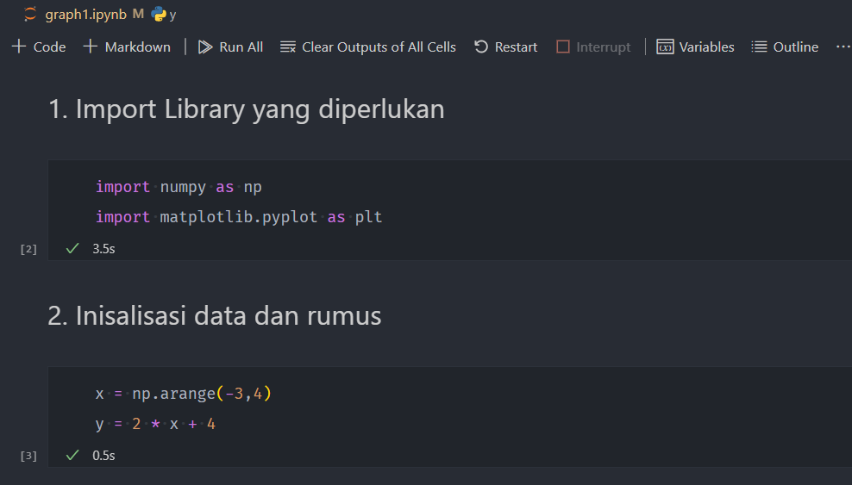
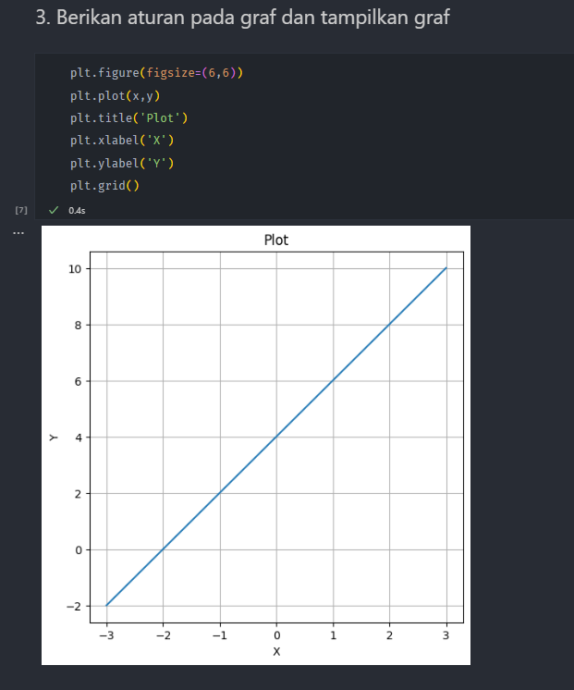
Cara membuat grafik pada Python
STT Wastukancana

Slide 8
Data dan tabel
Data
Data adalah sekumpulan keterangan ataupun fakta yang dibuat dengan kata-kata, kalimat, simbol, angka, dan lainnya.
Tabel
Tabel merupakan susunan data dalam baris dan kolom, atau mungkin dalam struktur yang lebih kompleks.
STT Wastukancana

Slide 9
Hubungan data dengan grafik dan mengapa graf ?
Hubungan data dan Grafik itu tidak bisa dipisahakan karena untuk membuat grafik membutuhkan data.
Grafik digunakan untuk membantu penyajian data sehingga mudah dipahami oleh pembaca. Selain dalam bentuk grafik biasanya data juga biasa disajikan dalam bentuk tabel, namun data yang disajikan dalam bentuk tabel dianggap kurang menarik.
STT Wastukancana

Slide 10
Terimakasih!

